Slide 1
Sberbank data science contest
DMIA 2016

Slide 2
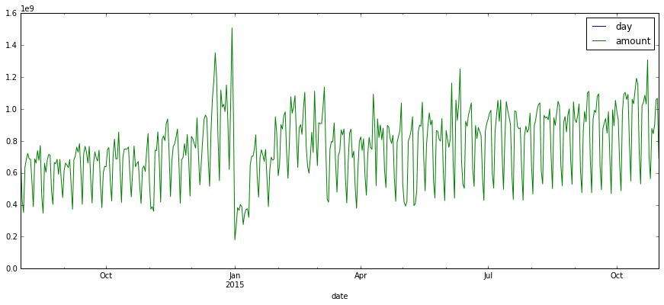
Data preparation – add true date
Смотрим на провал (новогодние праздники – 11 дней) + читаем форум => начало данных – 1 августа 2014 года. Восстанавливаем правильные даты, вводим фичу is_weekend (включает праздничные дни)

Slide 3
Задача A - предсказание пола
baseline - количество транзакций юзера по категории (mcc)
Добавляем признаки:
Среднюю сумму транзакции по категории (mcc)
Аггрегации по типу транзакции (количество транзакций, средняя сумма транзакции)
Средний доход/расход юзера, std дохода/расхода
Средний расход в будний/выходной день
Коэффициент “гендерности” по категории трат / типу транзакции (подобно тому, как описано у Дьяконова)
Алгоритмы:
Xgboost, log_reg, RF
Лучший результат: взвешенная сумма предсказаний 0.7*xgb + 0.2*rf + 0.1*logreg
ROC_AUC = 0.865411 – public LB,
ROC_AUC = 0.889513 - private LB

Slide 4
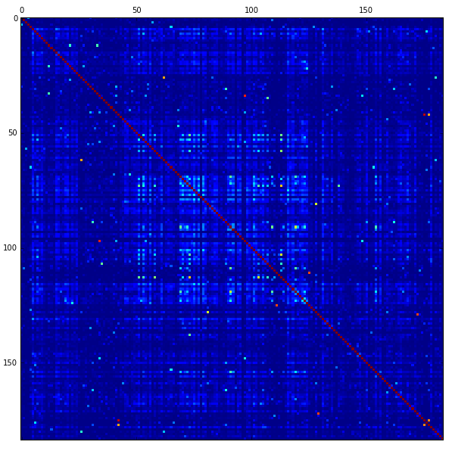
Задача A – корреляции между категориями
Возможности улучшения решения:
Сгруппировать категории в более крупные: машины, магазины, путешествия, …
3000(Авиалинии, авиакомпании) –
5309(Беспошлинные магазины Duty Free),
7011(Отели, мотели, базы отдыха, сервисы бронирования)
9222(Штрафы) - 5511(Легковой и грузовой транспорт—
продажа, сервис, ремонт, запчасти и лизинг)
5311(Универмаги) - 5641(Детская одежда),
5651(Одежда для всей семьи),
5970(Магазины художественных и ремесленных изделий)

Slide 5
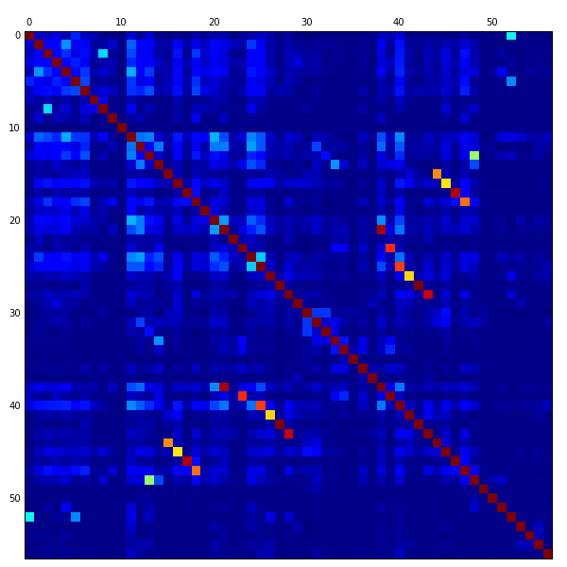
Задача A – корреляции между типами транзакций
Возможности улучшения решения:
Сгруппировать транзакции в более крупные: Мобильный банк, перевод с карты на карту, денежные переводы, ….
trtype2341 (Списание с карты по операции “перевода с карты
на карту” через POS (из одного ТБ в другой ТБ)) – trtype4061
(Плата за перевод на карту (с карты) через POS (из одного ТБ в
другой ТБ)),
trtype2331 (Списание с карты по операции “перевода с
карты на карту” через АТМ (из одного ТБ в другой ТБ) –
trtype4051(Плата за перевод на карту (с карты)
через АТМ (из одного ТБ в другой ТБ))
trtype2371 (Списание с карты на карту по операции < перевода
с карты на карту> через Мобильный банк (с комиссией))
trtype4071 (Плата за перевод на карту (с карты) через
Мобильный банк)

Slide 6
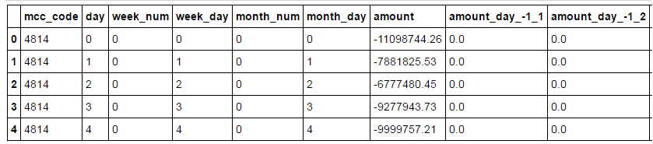
Задача В – предсказать объем трат по каждой категории в каждый день следующего месяца
baseline – временные данные о сумме расходов за тот же день прошлого месяца ± 1 день. Обучаются на всем датасете. RMSLE на public LB - 1.773575
Восстановил даты, прикрутил признаки “weekday” и “is_weekend”
Выбросил “day”, "month_day","month_num", "week_day", "week_num“
Алгоритмы: lin_reg, xgboost, rf, ARIMA (не зашла).
Лучший результат: xgboost
RMSLE = 1.704956 public LB
RMSLE = 1.611464 private LB

Slide 7
Задача С – предсказать объем трат в следующем месяце для каждого юзера в каждой категории
Baseline – данные за 2 предыдущих месяца. Хешируются customer_id, mcc_code, month_num, year_num.
Самый первый сабмит – взять бейзлайн (можно прямо из csv) и занулить все отрицательные суммы (т.к. предсказываем траты). Повысило качество с RMSLE = 1.524107 до RMSLE = 1.445218 на public LB.
При обучении в бейзлайне выбросили из рассмотрения последний месяц (15), обучались только на данных по 14 месяцам. Включаем и 15 месяц в обучение.
Выбрасываем признаки customer_id, mcc_code, month_num, year_num. Обучаем линейную регрессию: RMSLE = 1.359543 на public LB
Следующее улучшение – добавить данные не за 2, а за 5 месяцев.
Перенесем данные из первой задачи в третью – прикрутим gender. Получаем RMSLE = 1.32496 на public LB.

Slide 8
Спасибо за внимание

